Slide 1
Data Science
Christian villacis

Slide 2
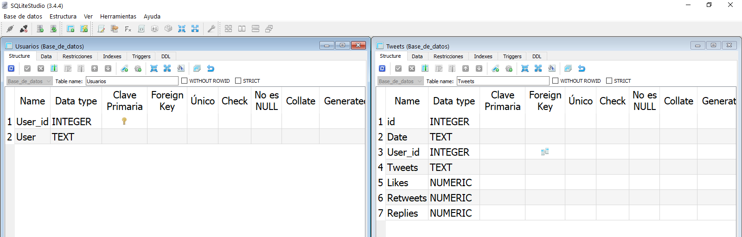
Almacenarlos en una base de datos SQL en 2 tablas normalizadas:

Slide 3
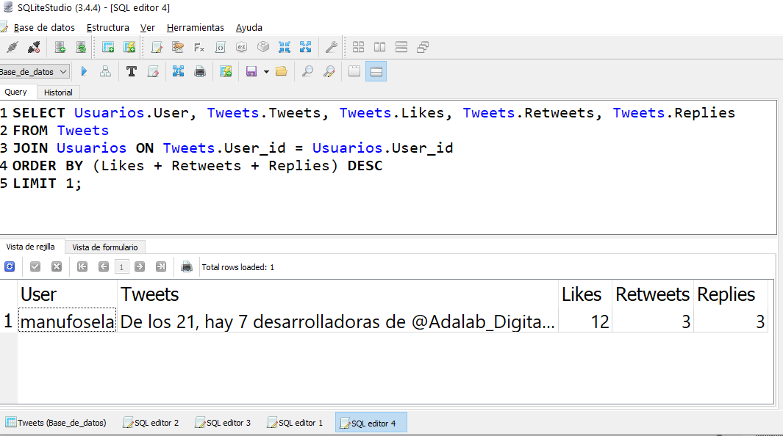
a. ¿Cuál es el tweet con mayor repercusión social?
“De los 21, hay 7 desarrolladoras de @Adalab_Digital, 4 de @4GeeksAcademyES, 2 de @CodenotchMAD, 1 de @socratech_ , 1 de @TheBridge_Tech, 1 de @ITAcademy, 1 de @nebulova_es y de FP-DAW y autodidactas.”

Slide 4
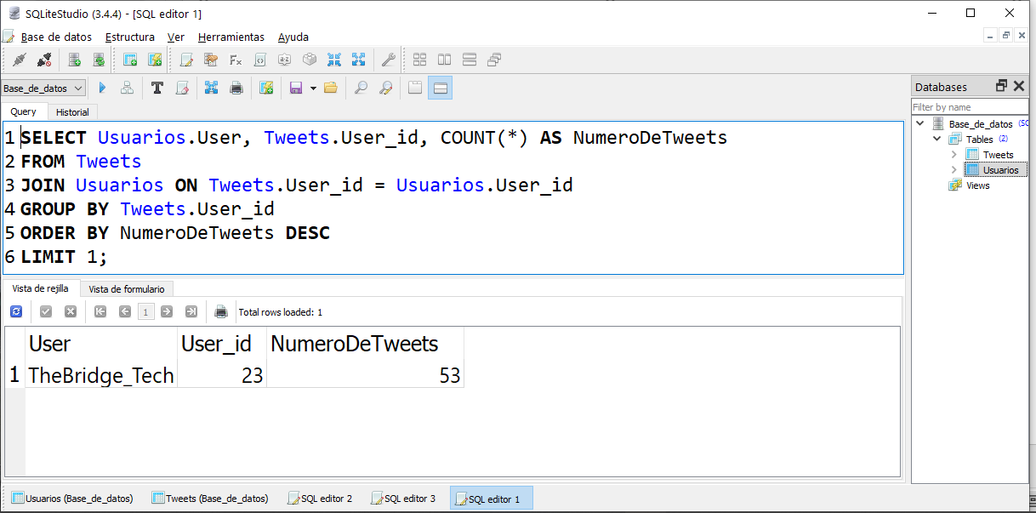
¿Cuál es el usuario que más menciona a la escuela?

Slide 5
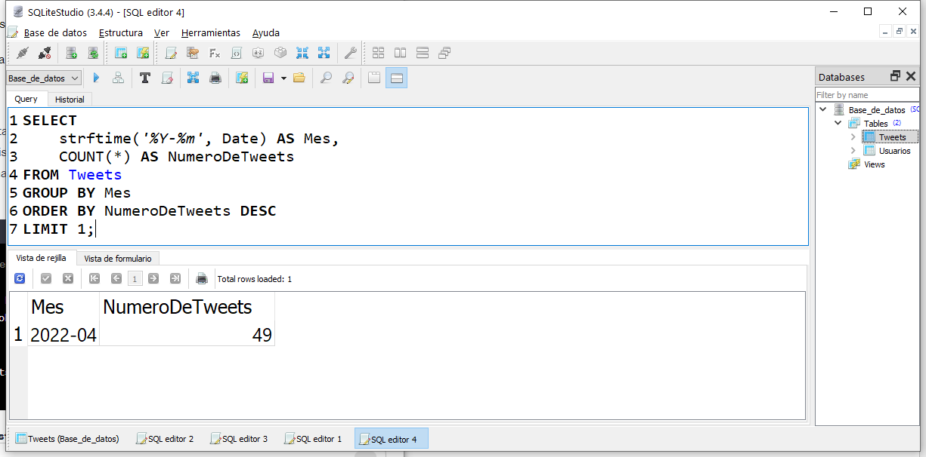
¿En qué mes se concentra el mayor número de tweets?

Slide 6
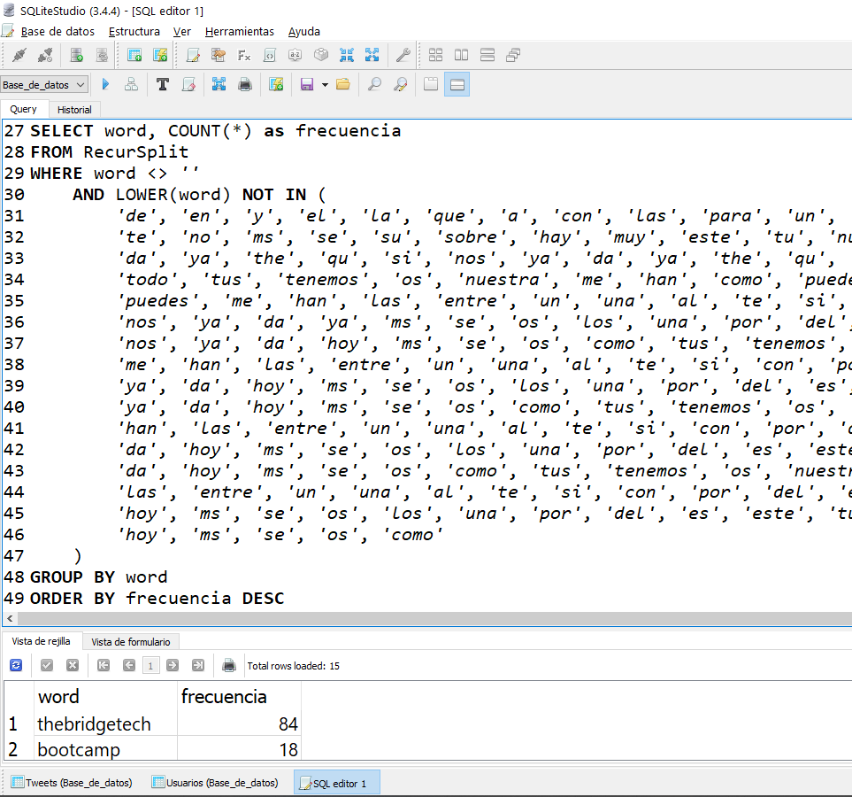
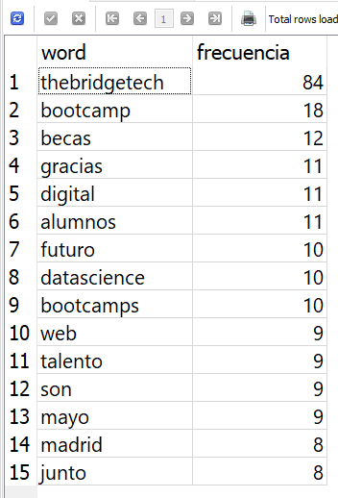
¿Qué palabras son más frecuentes?
-- Crear una función recursiva para dividir una cadena en palabras
-- Contar la frecuencia de cada palabra

Slide 7
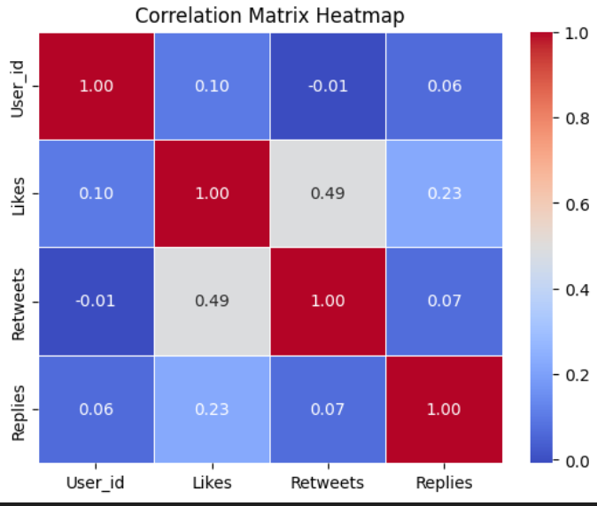
¿Qué tipo de correlación matemática encuentras entre las métricas públicas?

Slide 8
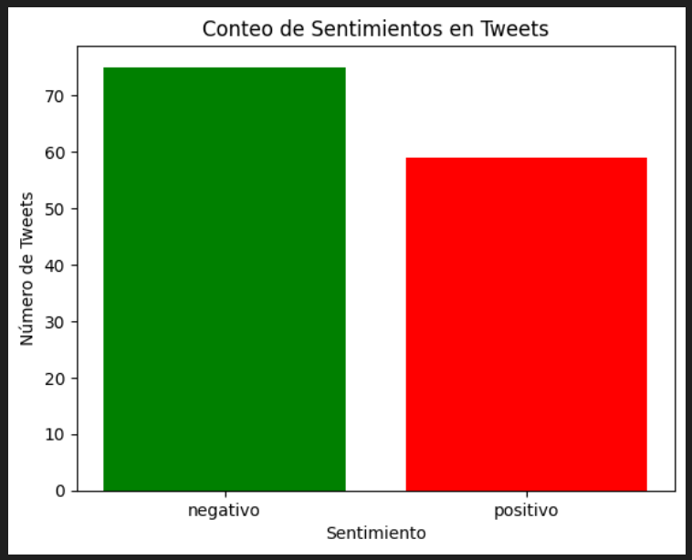
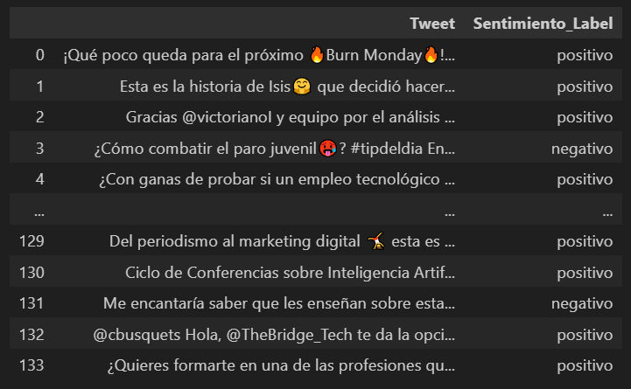
a. ¿Cuáles son las predicciones? Interpreta los resultados.

Slide 9
¿Qué variables son las más importantes del modelo?
Las palabras clave en los tweets.
¿Cómo podrías mejorar el modelo?
Ajustar los hiperparámetros.
Utilizar un conjunto de datos de entrenamiento más grande y representativo.
Experimentar con diferentes algoritmos.
¿Qué otras oportunidades se te ocurren donde se podrían aplicar otros modelos de ML?
Clasificación de Texto: Para categorizar documentos, correos electrónicos o reseñas de productos.
Recomendación: Para sistemas de recomendación personalizados.

Slide 10
Gracias!

